Slide 1
Licencia de
Creative Commons
Este documento es de contenido abierto y está elaborado bajo la licencia
Creative Commons Atribución 4.0 Internacional. Para ver una copia de la licencia, visite http://creativecommons.org/licenses/by/4.0
Usted puede: Compartir: copiar y redistribuir el material en cualquier medio o formato Editar: remezclar, transformar y crear a partir del material para cualquier propósito, incluso comercialmente
Bajo las siguientes condiciones:
Atribución: debe atribuírsele a CAWST y Eawag-Sandec el crédito de forma apropiada, proporcionar un enlace a la licencia e indicar si se realizaron cambios. Lo puede hacer de cualquier forma que sea razonable, pero no de una manera que sugiera que CAWST y Eawag-Sandec avalan su organización o el uso que le ha dado al documento. Incluya nuestros sitios web: www.cawst.org y www.sandec.ch.
CAWST y Eawag-Sandec actualizarán este documento periódicamente. Por ese motivo, no se recomienda que lo almacene para descargarlo desde su sitio web.
CAWST y Eawag-Sandec y sus directivos, empleados, contratistas y voluntarios no asumen ninguna responsabilidad ni dan garantía alguna por los resultados que puedan obtenerse a partir del uso de la información dada.

Slide 2
Esta presentación se usa con el plan de lección Recolección y transporte del manual del capacitador Introducción a la gestión de lodos fecales.
Disponible en www.cawst.org/resources y www.sandec.ch

Slide 3
Recolección y transporte
2016
JULIO

Slide 4
Objetivos de aprendizaje
Describir el proceso de recolección y transporte de lodos fecales desde una casa hasta una planta de tratamiento.
Identificar los métodos de recolección y transporte de lodos fecales adecuados para el contexto local.
Identificar los desafíos y las soluciones para mejorar la recolección y el transporte de lodos fecales.

Slide 5
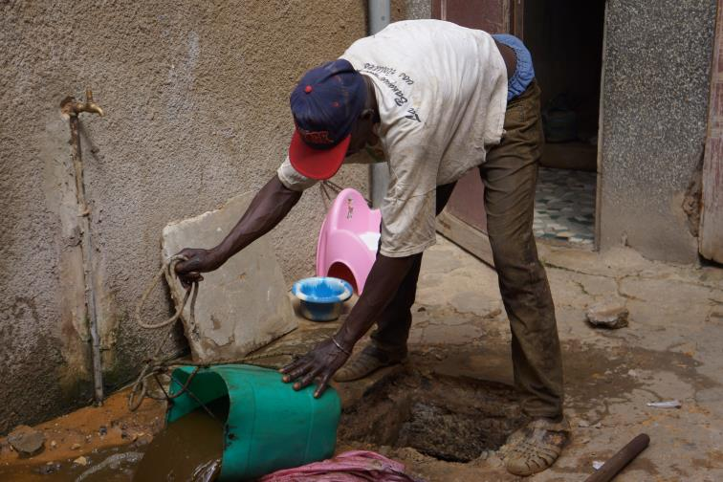
Recolección manual
Dakar, Senegal
(Fuente: Eawag-Sandec)
Notes:
Lamentablemente, la recolección manual de lodos fecales sin la protección adecuada de la salud es una forma común de recolección de lodos fecales. Esta foto muestra un trabajador en Dakar, Senegal vaciando una letrina de fosa con un balde. En Dakar, los lodos fecales recolectados se eliminan en un hoyo excavado en frente de la vivienda. Mover los lodos a tan solo unos metros del lugar de recolección no brinda una solución sostenible o higiénica.
En general, el vaciado manual se realiza en zonas inaccesibles para equipos mecánicos y camiones, usualmente en comunidades no planificadas e informales. Según un estudio reciente realizado en 30 ciudades de África y Asia, un tercio de los hogares vacía las letrinas de forma manual. Si bien a veces los miembros de la familia hacen este trabajo ellos mismos, en casi el 90% de las ocasiones se contrata a un vaciador manual (Chowdhry y Kone, 2012).
Además, algunos sistemas de saneamiento in situ solo se pueden vaciar manualmente. Por ejemplo, las letrinas de compostaje y las letrinas de deshidratación deben vaciarse con una pala porque el material es sólido y no puede sacarse mediante succión o una bomba.

Slide 6
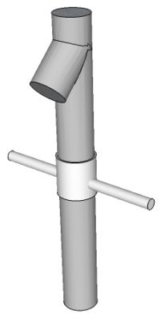
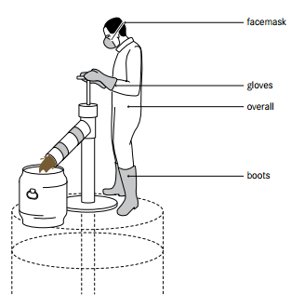
Tecnologías de recolección manual
Sanihub
Gulper
mascarilla
Sanihub
guantes
overoles
botas
Tubo de elevación
Sanihub
(Fuente: Tilley et al., 2014)
Válvula inferior
Émbolo
Notes:
También se han desarrollado algunas bombas manuales portátiles para mejorar la eficiencia de la recolección manual y mejorar la protección de la salud y la seguridad de los trabajadores. Algunas de estas tecnologías incluyen la bomba manual de diafragma, la tecnología manual de vaciado de fosas (MAPET) y la Gulper.
La ilustración de la izquierda muestran la recolección de lodos fecales con la tecnología Gulper. La Gulper consiste en un tubo de elevación, un émbolo y una válvula inferior que se ilustra en la parte derecha de la diapositiva.
A medida que la manija se mueve hacia arriba y hacia abajo, la válvula inferior y el émbolo de la válvula se abren y cierran en series y los lodos se elevan por el tubo elevador para salir de la Gulper a través de una boquilla inclinada hacia abajo. Se coloca un filtro en la parte inferior del tubo elevador para evitar que los desechos sólidos ingresen y bloqueen la Gulper.
Las ventajas de la Gulper son que tiene un diseño simple que se puede construir con los materiales disponibles a nivel local y que las habilidades generalmente están disponibles en países de bajos ingresos. Esto ha sido clave para le replicación de la Gulper en muchos países de todo el mundo (especialmente en el este y el sur de África).

Slide 7
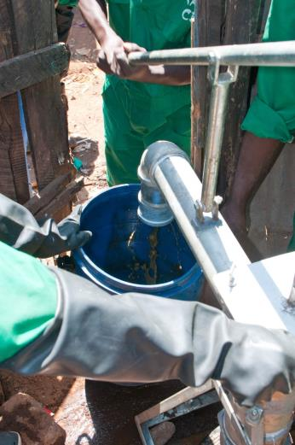
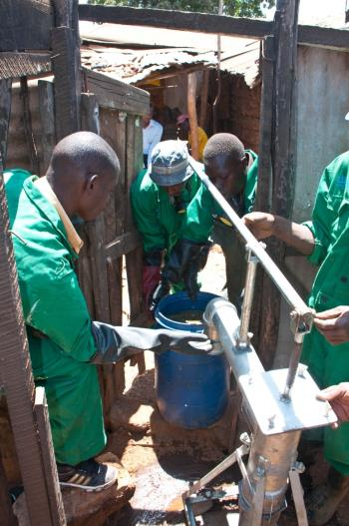
Tecnologías de recolección manual
Kenia
(Fuente: Eawag-Sandec)
(Fuente: Eawag-Sandec)
Notes:
De todas las tecnologías de vaciado manual, la Gulper es la que más se ha difundido y ganado usuarios, en Asia y África. Esto se debe principalmente a las fuertes intervenciones de organizaciones externas, como organizaciones no gubernamentales, que proporcionan financiamiento, capacitación y apoyo técnico. Estas fotos muestran la recolección manual con una bomba Gulper en Kenia. Se están bombeando los lodos fecales en un barril para transportarlos.

Slide 8
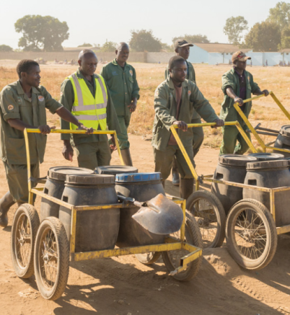
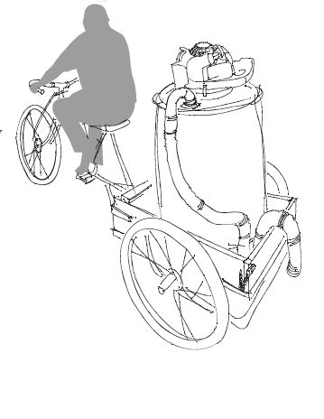
Transporte manual
Lusaka, Zambia
(Fuente: Research Triangle Institute)
(Fuente: WSUP (2014): Faecal Sludge Management services in Lusaka: moving up the excreta management ladder)
Notes:
Los lodos fecales recolectados se pueden transportar usando vehículos manuales o motorizados. La foto de la izquierda muestra empresarios transportando lodos fecales manualmente en carros de mano en Lusaka, Zambia. La foto de la derecha muestra un esquema de un potencial vehículo de tres ruedas de accionamiento manual para el transporte de lodos fecales. El transporte operado manualmente limita la distancia a la que se puede transportar los lodos fecales.

Slide 9
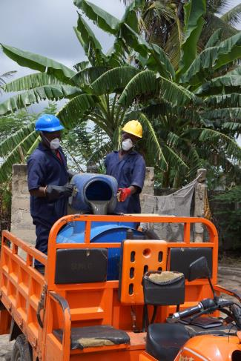
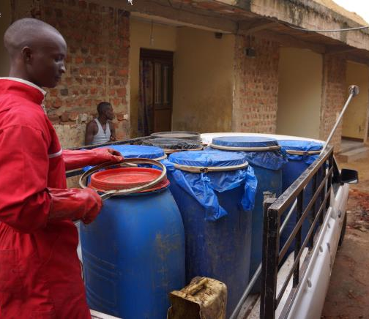
Transporte motorizado
Dar es Salaam, Tanzania
(Fuente: Eawag-Sandec)
(Fuente: Eawag-Sandec)
Notes:
El transporte motorizado permite que se transporten más lodos a distancias más largas. La foto de la izquierda muestra empresarios cargando lodos fecales en un triciclo motorizado en Dar es Salaam, Tanzania. A la derecha, un empresario está cargando una camioneta con lodos fecales para transportarlos al lugar de tratamiento.

Slide 10
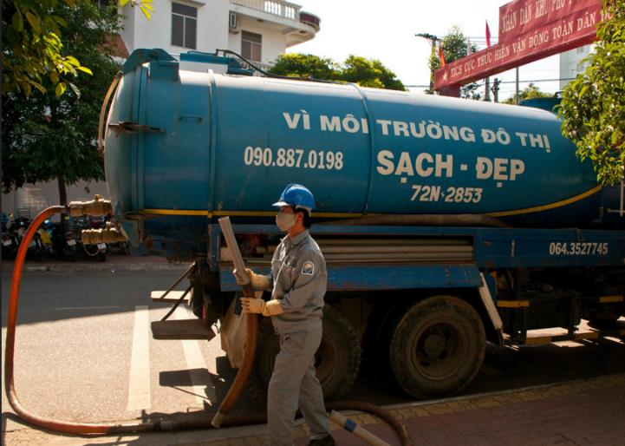
Recolección y transporte motorizados
Vietnam
(Fuente: Eawag-Sandec)
Notes:
Los camiones de succión son la forma más eficiente de recolección y transporte de lodos fecales. Los lodos fecales se aspiran con una bomba a través de una manguera al tanque. Debido a que tanto la bomba como el tanque están montados en el camión, los camiones de succión permiten el transporte de grandes cantidades de lodos fecales a distancias más largas. Esta foto muestra un camión de succión recolectando lodos fecales en Vietnam.

Slide 11
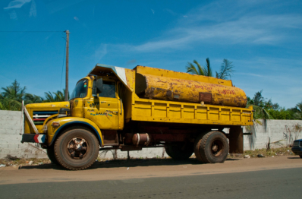
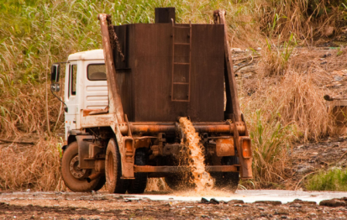
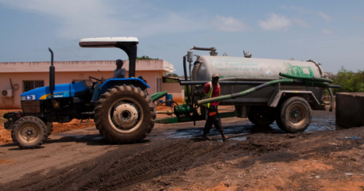
Recolección y transporte motorizados
Senegal y Camerún
(Fuente: Eawag-Sandec)
(Fuente: Eawag-Sandec)
(Fuente: Eawag-Sandec)
Notes:
Por ejemplo, camiones de Senegal y Camerún. La mayoría de los camiones tiene una capacidad de almacenamiento de 200 a 16.000 litros y puede albergar hasta 55.000 litros.

Slide 12
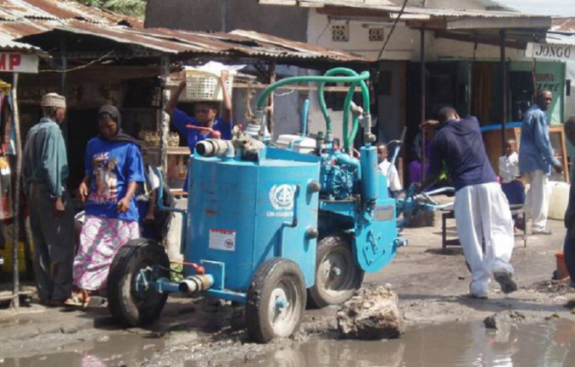
Recolección y transporte motorizados
Bangladesh
(Fuente: Eawag-Sandec)
Notes:
La desventaja de los camiones de succión es que no pueden acceder a áreas urbanas con acceso por caminos limitado. Los camiones de succión también están diseñados para vaciar letrinas con contenido de agua, como las letrinas de descarga manual, las fosas sépticas y las letrinas de pozos anegados (aqua privy). Dependiendo de la tecnología de saneamiento in situ, los lodos se pueden volver muy espesos y difíciles de bombear. En ese caso, es necesario diluir los lodos con agua para que fluya con mayor facilidad, pero este sistema no es eficiente y podría ser costoso. (Al añadir agua a la parte superior de la fosa, es más fácil de vaciar los lodos. Otras dificultades de usar camiones de succión incluyen:
• La mayor parte de los camiones de succión convencionales se fabrica en Norteamérica, Japón o Europa, por lo cual es costoso importarlos o comprarlos localmente.
• Es difícil conseguir repuestos y un mecánico local que repare las bombas y los camiones descompuestos.
• Las familias de bajos recursos no pueden costear los servicios de un camión de succión convencional.
Se han desarrollado bombas y vehículos más pequeños, más fáciles de transportar y menos costosos con el propósito de superar las dificultades de usar un camiones de succión. Por ejemplo, esta foto muestra el Vacutug desplazándose por Bangladesh. En 1995, UN-HABITAT comenzó el proyecto Vacutug. Encargó un sistema motorizado que pudiera fabricarse localmente, que fuera asequible, fácil de mantener, capaz de transitar calles angostas y de bombear lodos espesos de las letrinas. Ha sido probado por la ONU y diversas organizaciones no gubernamentales en algunos países de África y Asia; sin embargo, la producción y distribución del Vacutug a gran escala a nivel mundial aún no ha comenzado.

Slide 13
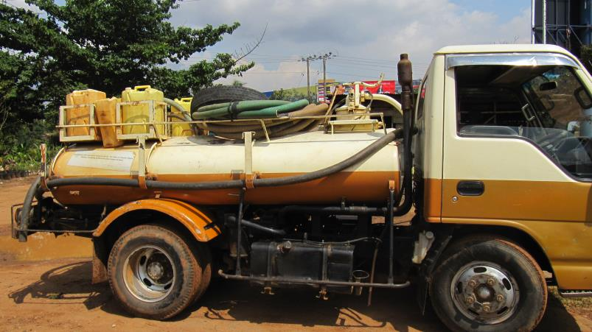
Tareas de recolección y transporte
(Fuente: Eawag-Sandec)
Notes:
Vaya a la casa. Lleve todo el equipo necesario.
Encontrar y acceder a la casa es la primera tarea de la recolección de lodos fecales. El acceso a la tecnología de saneamiento in situ puede ser limitado, especialmente en entornos urbanos. Como se muestra en la foto, la recolección de lodos fecales requiere equipamiento como mangueras, equipo de seguridad (p. ej., botas de goma) o bidones con agua para diluir los lodos espesos antes de la recolección.
Reúnase con el cliente para acordar la logística e informarles acerca del servicio
Reunirse con el cliente es una tarea importante ya que el proveedor de servicios siempre solicita información antes de la recolección de los lodos fecales.
Diga la tarifa o negóciela con el cliente
La recolección de lodos fecales es uno de los tantos gastos de una familia. Especialmente en zonas pobres, puede ser un alto porcentaje del gasto anual. Por lo tanto, la tarifa se negocia antes del servicio.

Slide 14
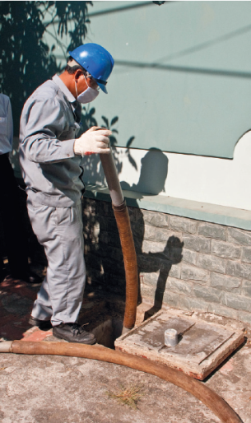
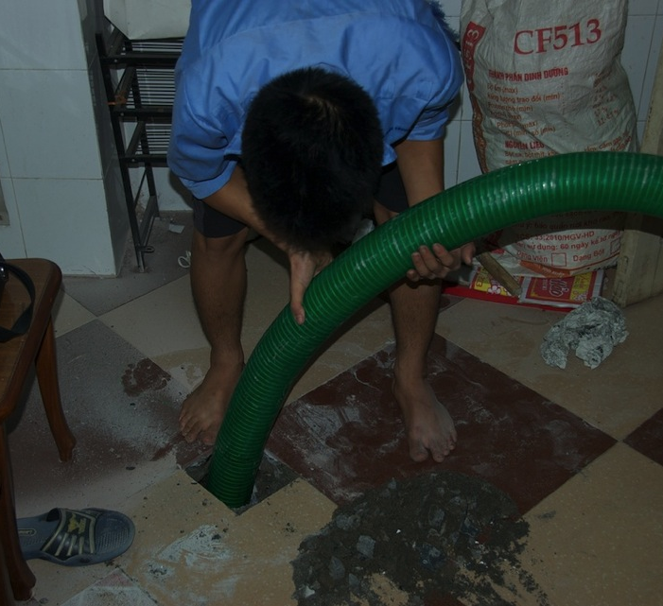
Tareas de recolección y transporte
Vietnam
(Fuente: Eawag-Sandec)
(Fuente: Lars Schoebitz)
Notes:
Colóquese elementos de protección personal
Los lodos fecales tienen altas concentraciones de patógenos. Por lo tanto, los operadores deben usar elementos de protección adecuados como botas de goma, guantes y mascarilla. La foto de la izquierda muestra un buen ejemplo de equipo de protección en Vietnam.
Localice la tecnología de saneamiento in situ
Explique que a veces la ubicación de la tecnología de saneamiento in situ puede no ser tan obvia. Por ejemplo, cuando una fosa séptica está ubicada debajo de la casa y solo el inquilino (no el dueño de la casa) está presente.
Determine el punto de acceso de la tecnología de saneamiento in situ/abra la cubierta de la tecnología de saneamiento in situ
A veces no es posible el desazolvar a través del inodoro mismo, como se hace comúnmente con las letrinas de fosa. Esto requiere que se abra una cubierta de acceso. Debido a que los lodos fecales se recolectan cada algunos meses o años, es posible que el acceso esté cubierto por concreto o se ubique debajo de las baldosas. La foto de la derecha muestra la recolección de lodos fecales en Hanói, Vietnam. La fosa séptica se encuentra debajo de la vivienda y se deben romper las baldosas del suelo para recolectar los lodos fecales.

Slide 15
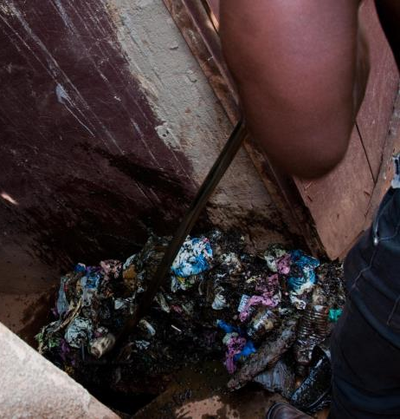
Tareas de recolección y transporte
Kampala, Uganda
(Fuente: Eawag-Sandec)
(Fuente: Eawag-Sandec)
Notes:
De ser necesario, retire los desechos sólidos.
Normalmente, los servicios de gestión de desechos sólidos no son buenos en países de bajos ingresos. Por lo tanto, es posible que se eliminen grandes cantidades de desechos sólidos en las tecnologías de saneamiento in situ. Los desechos sólidos pueden destruir el equipo de recolección de lodos fecales. Por lo tanto, se deben retirar antes de la recolección. Las fotos muestran cómo se retiran los desechos sólidos de una letrina de fosa en Kampala, Uganda.
Vacíe la tecnología de saneamiento in situ
Evalúe la condición de la tecnología de saneamiento in situ
Una tecnología de saneamiento vacía permite la inspección, por ejemplo, en busca de grietas. Estas se pueden informar a la familia.
Cierre y asegure la tecnología de saneamiento in situ

Slide 16
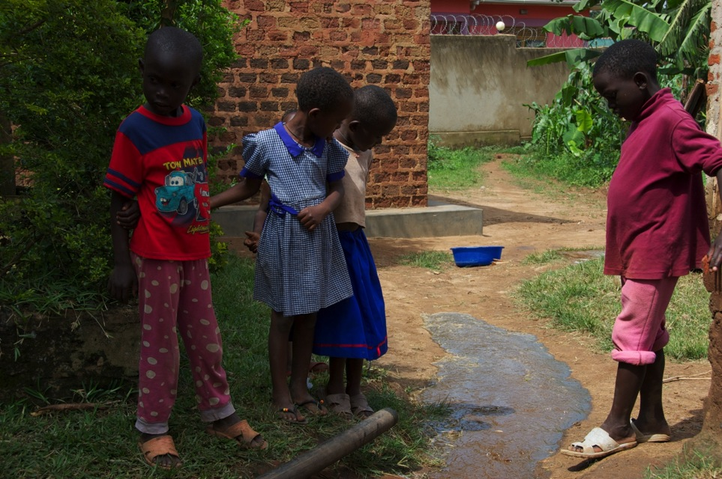
Tareas de recolección y transporte
Kampala, Uganda
(Eawag-Sandec)
(Fuente: Lars Schoebitz)
Notes:
Limpie la zona alrededor de la tecnología de saneamiento in situ
Es posible que durante la recolección de lodos fecales el área alrededor de la tecnología de saneamiento in situ se contamine. Vea un ejemplo en la foto de Kampala/Uganda en la cual los lodos fecales están ingresando al área alrededor de la tecnología de saneamiento in situ.
Realice una inspección final e informe cualquier problema a los clientes
Transporte los lodos fecales a una planta de tratamiento

Slide 17
Desafío 1
La familia no tiene suficiente dinero para pagar el servicio de vaciado y transporte. Los vecinos se quejan del olor.
Notes:
Soluciones:
Recomendar un servicio de vaciado manual o de bomba de accionamiento manual: es posible que sea más asequible. Nota: generalmente, el vaciado (y transporte) manual de lodos fecales por volumen es más caro que el vaciado (y transporte) motorizado. Al pagar por parte de los lodos fecales que se deben eliminar, se retrasa, pero no se elimina, el problema.
Introducir un impuesto de saneamiento: esta es una cuota regular (por ejemplo, incluido en la tarifa del agua) que se cobra a cambio o para subsidiar un servicio de recolección y transporte de lodos fecales. Por ejemplo, todo el mundo podría hacer inspecciones y vaciado obligatorio a cada año. Esto es lo que se hace en las Filipinas. Considere que la recolección y el transporte de lodos fecales para los pobres puede necesitar subsidios.
Pagar en cuotas: generalmente, las familias pobres no se pueden dar el lujo de pagar los altos costos únicos de la recolección y transporte motorizado. Los proveedores de servicios públicos y/o privados podrían ofrecer a las familias la opción de pagar en cuotas.
Instalar estaciones de transferencia: acortar la distancia que se deben transportar los lodos fecales puede reducir las tarifas de recolección y transporte y hacerlas más asequibles para las familias. Nota para el capacitador: tenga cuidado al proporcionar esto como solución. Aclare que esto es una solución posible pero aún está en la etapa de tecnología innovadora sin experiencia real en el campo aparte de algunas pruebas piloto.

Slide 18
Desafío 2
Los lodos fecales son muy espesos para que el servicio de recolección y transporte los bombee. La tecnología de saneamiento in situ está por desbordarse.
Notes:
Soluciones:
Añadir agua a los lodos: esto hará que la capa superior sea más fácil de bombear.
Recomendar servicios de vaciado manual: pueden sacar los lodos espesos.
Recomendar vaciar con mayor frecuencia.

Slide 19
Desafío 3
Hay demasiados desechos sólidos en la tecnología de tratamiento in situ. Es probable que los desechos sólidos dañen el equipo de vaciado. Por lo tanto, los proveedores de servicio no siempre quieren vaciar la tecnología de saneamiento in situ o cobran una tarifa alta.
Notes:
Soluciones:
Cobrar un adicional por la eliminación de desechos sólidos. Explicar a las familias que la tarifa de vaciado sería inferior si no se eliminaran desechos sólidos en la tecnología de saneamiento in situ.
Recomendar servicios de vaciado manuales.
Concientizar sobre la importancia de no tirar desechos sólidos adentro de la tecnología de saneamiento in situ.
Ofrecer soluciones de gestión de desechos sólidos.

Slide 20
Desafío 4
La planta de tratamiento de lodos fecales (propiedad del sector público) está cobrando una tarifa de descarga. Los proveedores de servicios privados no se pueden permitir esta tarifa. Como resultado, descargan ilegalmente los lodos fecales en la calle, cerca del canal, río o lago. A veces tiran los lodos fecales en la boca de acceso al alcantarillado, lo que no es una opción sostenible ya que puede causar que las plantas de tratamiento de aguas residuales fallen.
Notes:
Soluciones:
Construir una planta de tratamiento de lodos fecales en una ubicación más central: esto reducirá los costos de transporte para los proveedores de servicio y bajará la tarifa para las familias.
Introducir un impuesto de saneamiento: esta es una cuota regular que se cobra a cambio o para subsidiar un servicio de recolección y transporte de lodos fecales.
Organizar servicios para toda el área donde se ubica la familia: esto hará que prestar servicio para toda la comunidad sea más asequible.
Recomendar o establecer proveedores de servicio a pequeña escala: es posible que se encuentren más cerca y por lo tanto ser más asequibles. Sin embargo, aún necesitarán un lugar para descargar los lodos.
Instalar estaciones de transferencia: acortar la distancia que se deben transportar los lodos fecales puede reducir las tarifas y hacerlas más asequibles para las familias. Nota para el capacitador: tenga cuidado al proporcionar esto como solución. Aclare que esta es una solución posible pero aún está en la etapa de tecnología innovadora sin experiencia real en el campo aparte de algunas pruebas piloto.

Slide 21
Desafío 5
Las viviendas se encuentran lejos de la planta de tratamiento de lodos fecales. Las familias no se pueden permitir las tarifas cobradas por los proveedores de servicios debido a los costos de transporte a la planta de tratamiento.
Notes:
Soluciones:
Recomendar servicios de vaciado y transporte manuales: tendrán mejor acceso a la tecnología de saneamiento in situ.
Mejorar la calidad del camino.
Evaluar la posibilidad de un tratamiento descentralizado de lodos fecales.

Slide 22
Desafío 6
La casa se encuentra en un asentamiento informal. Los caminos son muy angostos y no reciben mantenimiento. Es difícil que un camión de succión pueda llegar a la casa.
Notes:
Soluciones:
Aumentar la tarifa cobrada a las familias para cubrir la tarifa de descarga.
Fomentar la comunicación entre los proveedores de servicios públicos y privados para discutir cómo se puede resolver esto.
Subsidiar la tarifa de tratamiento/descarga de lodos fecales: el sector público podría subsidiar el tratamiento de lodos fecales o la tarifa de descarga. Los ingresos de este subsidio podrían provenir de un impuesto de saneamiento.
Vender productos de tratamiento de lodos fecales: los ingresos de los productos de tratamiento se podrían utilizar para compensar los costosos y reducir potencialmente la tarifa de descarga.

Slide 23
¡Estamos a su disposición!
Comuníquese con CAWST y Eawag-Sandec para obtener ayuda para usar y adaptar nuestros recursos de educación y capacitación para su trabajo.
Visite www.cawst.org/resources y www.sandec.ch para consultar:
Últimas actualizaciones de este documento
Otros talleres y recursos de capacitación relacionados
Upper 424 Aviation Rd NE,
Calgary AB T2E 8H6, Canadá
+ 1 403 243 3285
support@cawst.org
www.cawst.org
Überlandstrasse 133
CH-8600 Dübendorf, Suiza
+41 (0)58 765 55 11
info@sandec.ch
www.sandec.ch

